Slide 1

Analyse des ventes
Librairie Lapage

Slide 2
Sommaire
Analyse des indicateurs clés
Analyse des clients
Analyse du comportement des clients
Stratégies à envisager

Slide 3
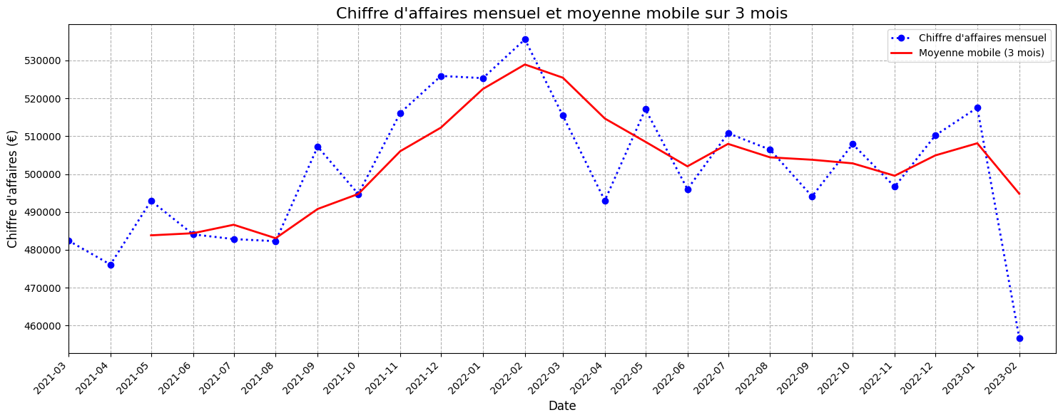
Analyse des indicateurs clé - Chiffre d’affaire

Slide 4
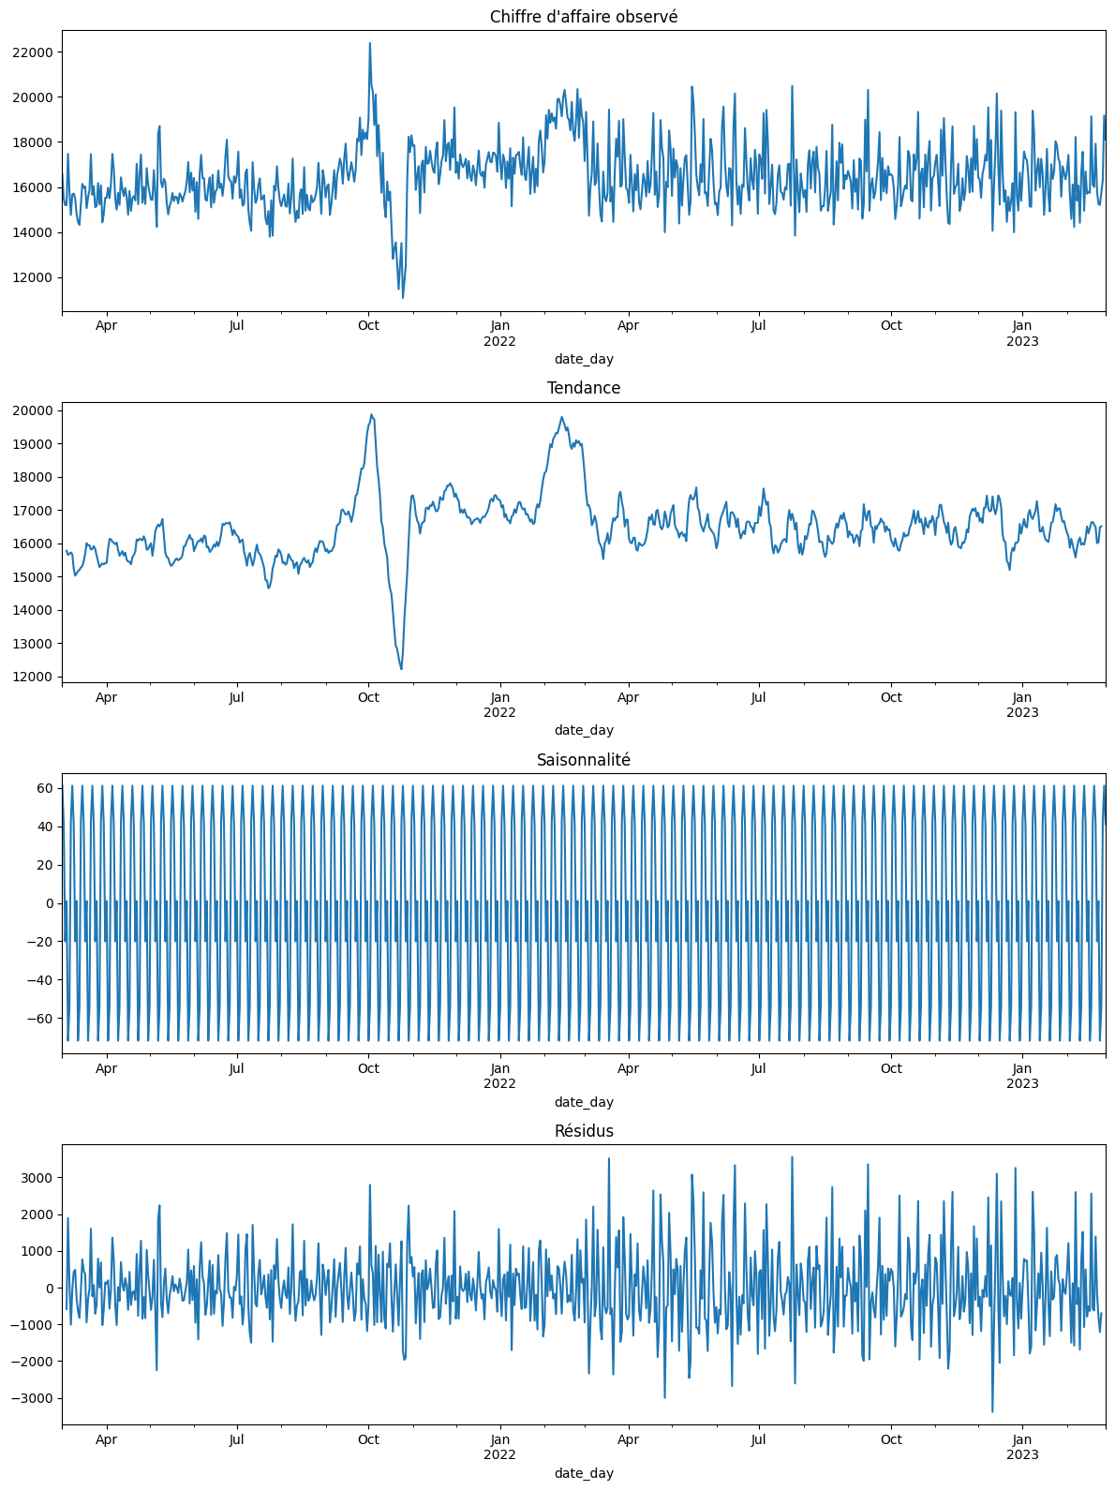
Analyse des indicateurs clé - Chiffre d’affaire
Baisse temporaire en octobre 2021
Saisonnalité stable et forte
Anomalies à explorer

Slide 5
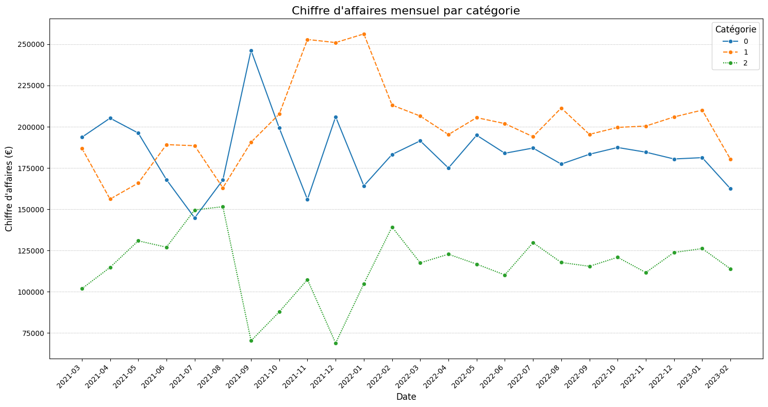
Analyse des indicateurs clé - Chiffre d’affaire par catégorie
Les catégories 0 et 1 représentent 75% du CA
Chute notable du CA de la catégorie 2 et bond de la catégorie 1 à explorer

Slide 6
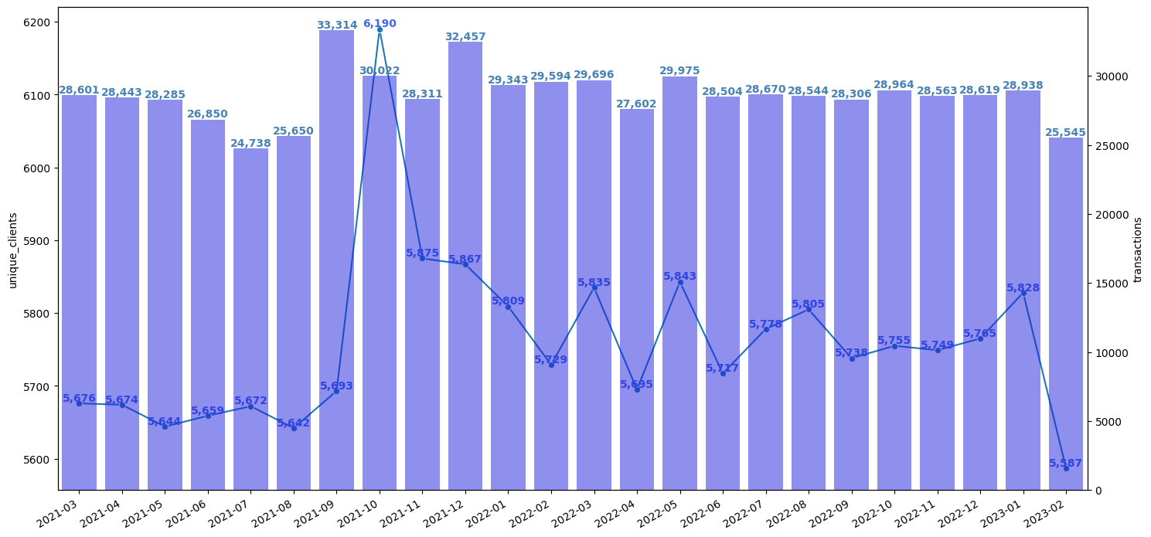
Analyse des indicateurs clé - Clients et transactions
Transactions constantes mais pic de clients enregistrés en octobre 2021
Contrôler l’outil de recensement ?

Slide 7
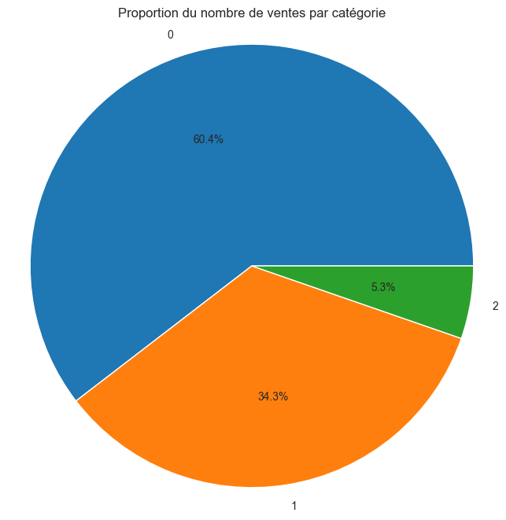
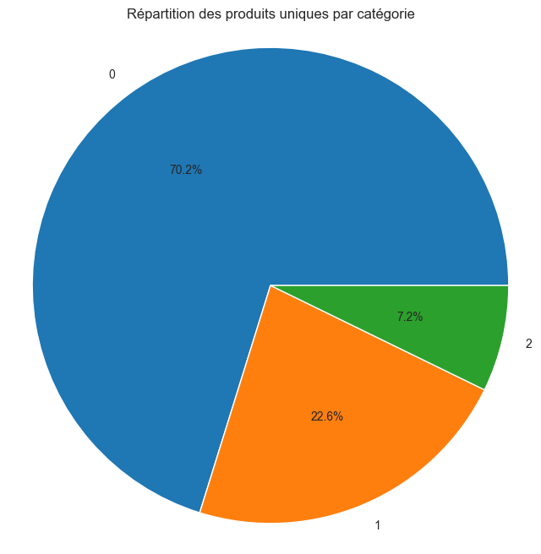
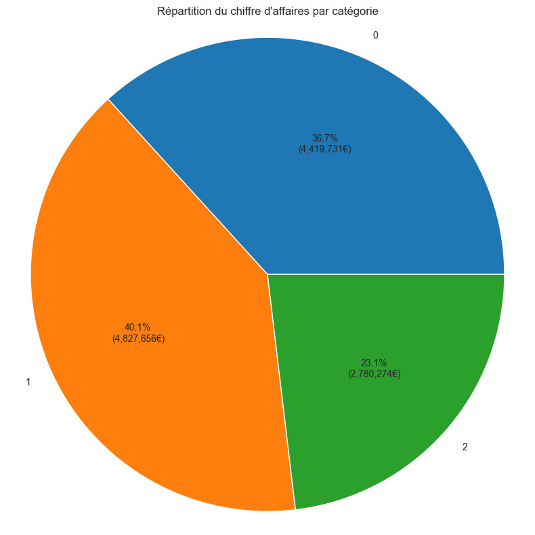
Analyse des indicateurs clé - Catégories
Répartition logique entre le nombre de produits uniques par catégorie et leurs vente
Cette répartition ne se retrouve pas dans le chiffre d’affaire

Slide 8
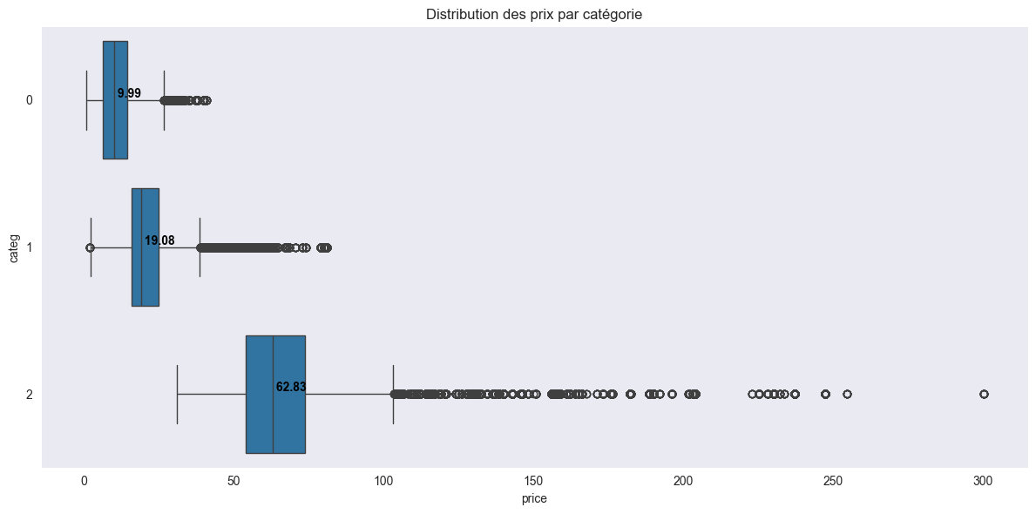
Analyse des indicateurs clé - Catégories

Slide 9
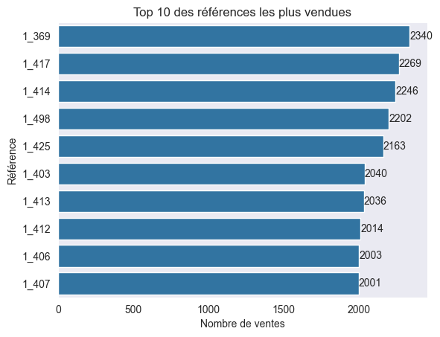
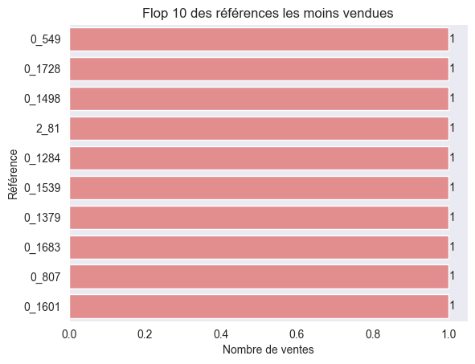
Analyse des indicateurs clé - Top et Flop
18 articles ont enregistré 1 vente

Slide 10
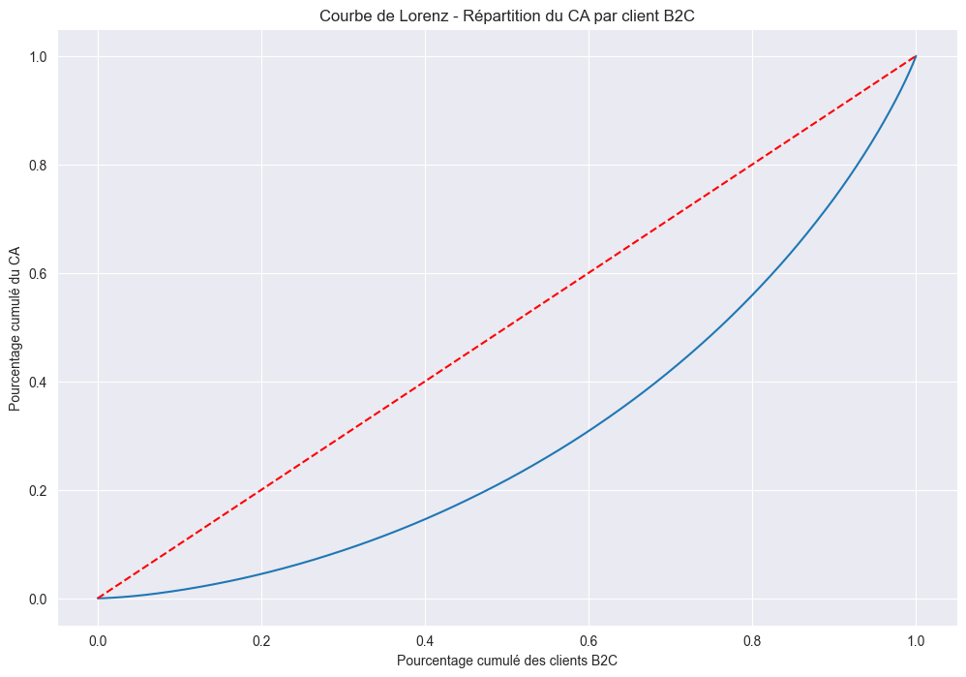
Analyse des clients - B2B & B2C
Le B2B représente 7.4% du chiffre d’affaire
Le niveau d’inégalité est modéré dans la distributions des achats (indice de Gini: 0.39)

Slide 11
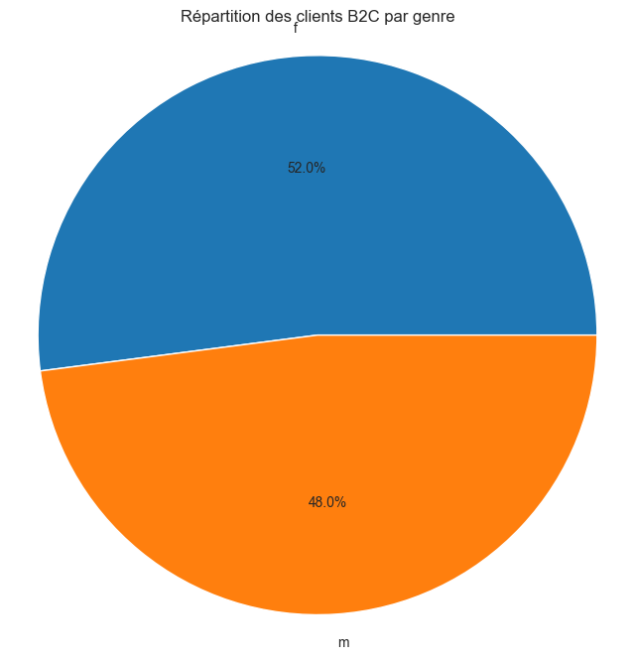
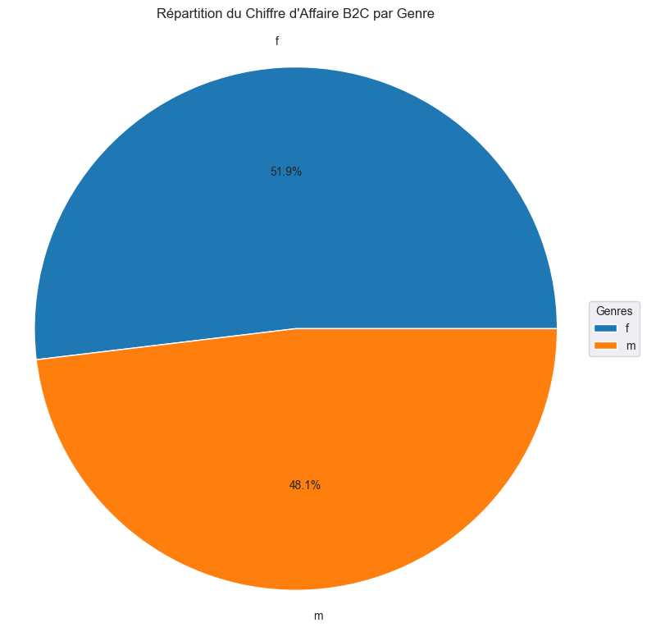
Analyse des clients - B2B & B2C
Les genres sont représentés de manière équitable

Slide 12
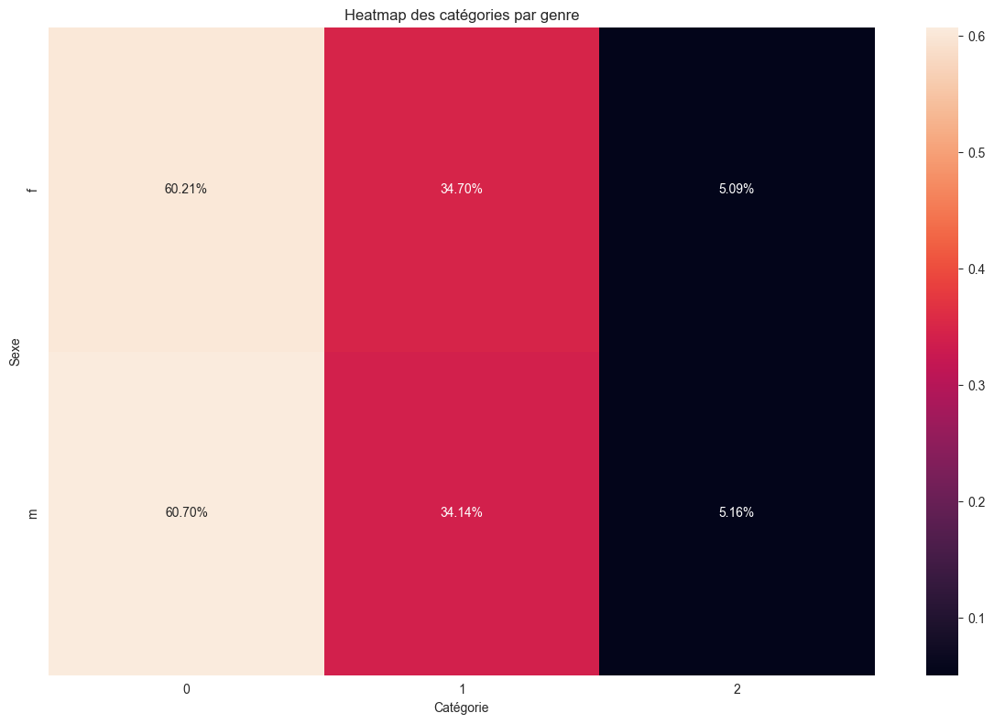
Analyse des comportements - Genre & Catégorie
On rejette l’hypothèse d’indépendance entre le genre du client et la catégorie achetée
Un lien significatif entre le genre du client et la catégorie achetée n’est pas rejeté
p value : 1.19^-5

Slide 13
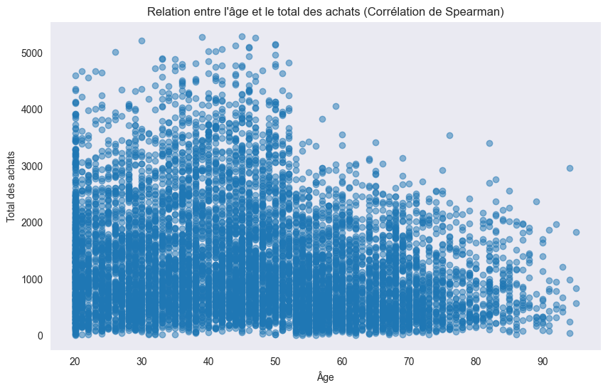
Analyse des comportements - Âge & Montant dépensé
L'hypothèse d’indépendance entre l’âge et le montant dépensé est rejetée, mais la corrélation est très faible
coef. de corrélation de Spearman: -0.18

Slide 14
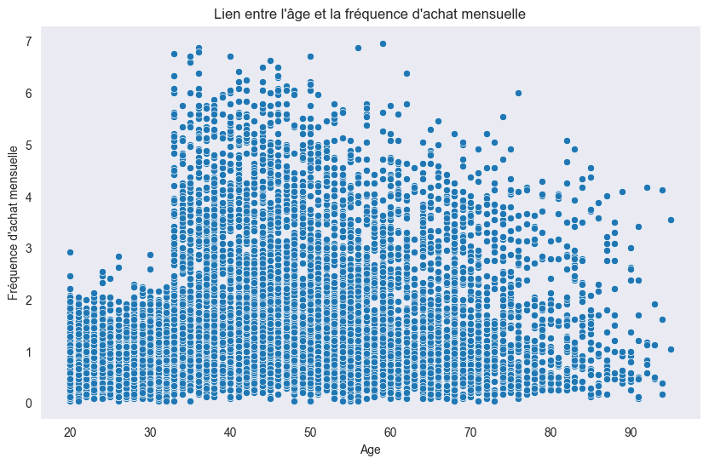
Analyse des comportements - Âge & Fréquence d’achat
L'hypothèse d’indépendance entre l’âge et la fréquence d’achat est rejetée, mais la corrélation est faible
coef. de corrélation de Spearman: 0.21

Slide 15
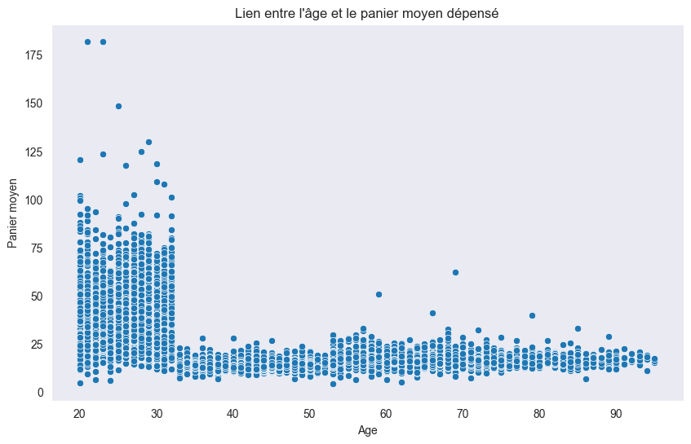
Analyse des comportements - Âge & Panier moyen
L'hypothèse d’indépendance entre l’âge et le panier moyen est rejetée, mais la corrélation est faible
coef. de corrélation de Spearman: -0.32

Slide 16
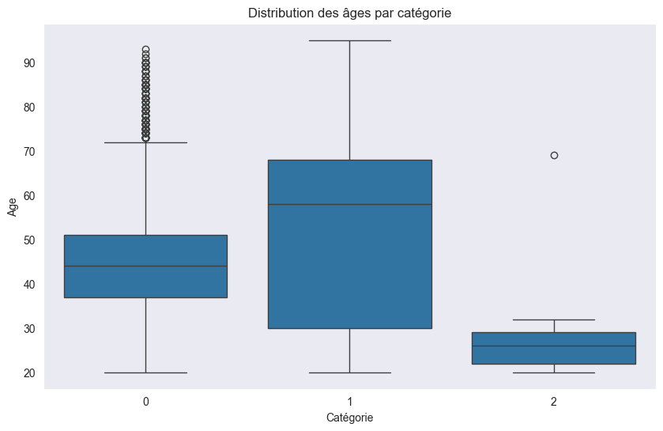
Analyse des comportements - Âge & Catégorie achetée
L'hypothèse disant que la médiane des âges est la même pour toutes les catégories achetées est rejetée. L’âge et la catégorie achetée sont associés de manière significative*
*p value ~0

Slide 17
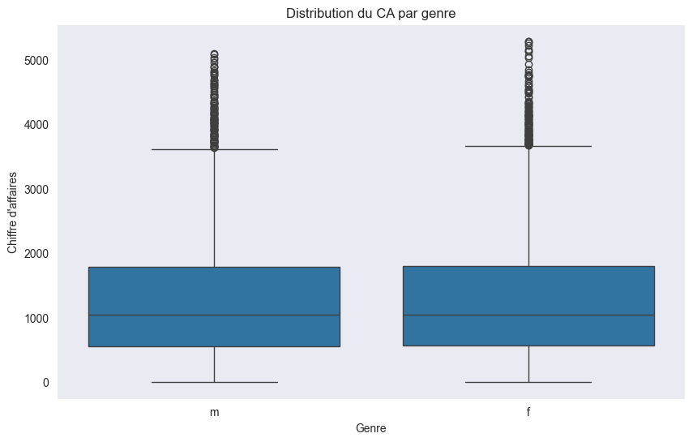
Analyse des comportements - Genre & Chiffre d’affaire
L'hypothèse disant qu’il n’y a pas de différence significative de chiffre d’affaire entre les femmes et les hommes est validée
p value : 0.85
t statistic : -0.18

Slide 18
Stratégies à envisager
Augmentation des prix des articles des catégories 0 et 1, qui semble plaire davantage à la population qui achète plus souvent
Augmentation du volume des articles de catégorie 2 qui touche une population qui dépense plus

Slide 19
Merci

